Slide 1
Формирование здорового образа жизни дошкольников

Slide 2
за последнее время число здоровых дошкольников уменьшилось в 5 раз и составляет лишь 10% от контингента детей, поступающих в школу.

Slide 3
Закон РФ "Об образовании" (ст.51), "О санитарно - эпидемиологическом благополучии населения"
Указы Президента России "О неотложных мерах по обеспечению здоровья населения Российской Федерации", "Об утверждении основных направлений государственной социальной политики по улучшению положения детей в Российской Федерации" и др.

Slide 4
Здоровье - это базовая ценность и необходимое условие полноценного психического, физического и социального развития ребенка. Не создав фундамент здоровья в дошкольном детстве, трудно сформировать здоровье в будущем.

Slide 6
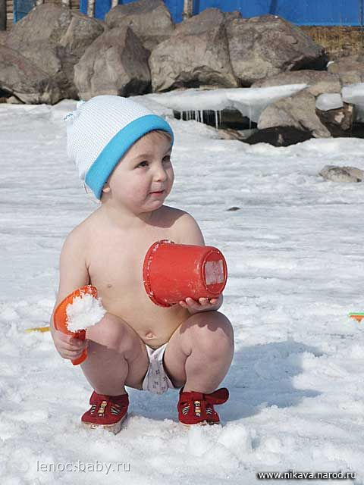
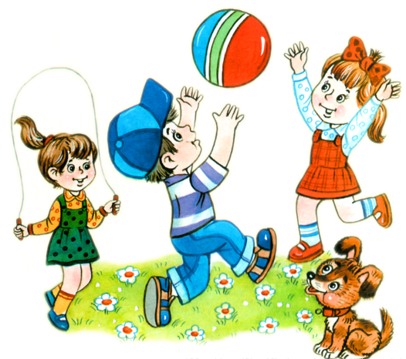
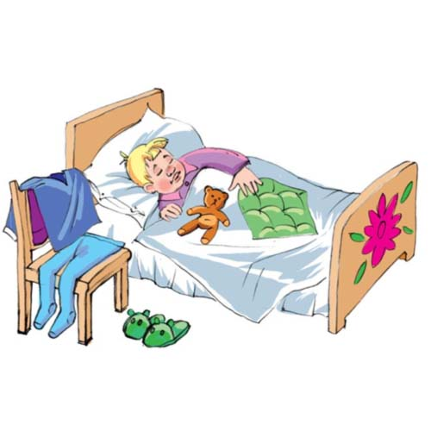
Компонены ЗОЖ:
занятия физкультурой
прогулки
рациональное питание
соблюдение правил личной гигиены
закаливание,
создание условий для полноценного сна

Slide 7
Правильное питание

Slide 8
Принципы закаливания:
постепенность;
систематичность;
комплексность;
учет индивидуальных особенностей.

Slide 9
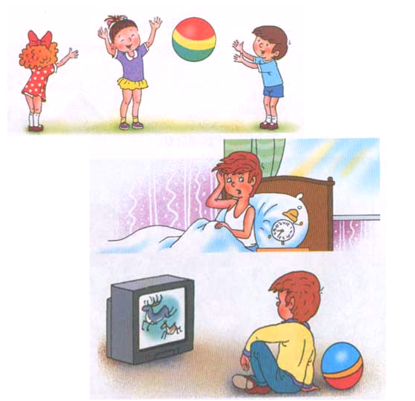
здоровье
дружелюбное отношение друг к другу,
развитие умения слушать и говорить,
умения отличать ложь от правды
бережное отношение к окружающей среде, к природе
медицинское воспитание,
своевременное посещение врача,
выполнение различных рекомендаций
формирование понятия "не вреди себе сам"

Slide 10
утренняя гимнастика (ежедневно);
физкультурные занятия (3 раза в неделю);
музыкально - ритмические занятия (2 +2 раза в неделю);
прогулки с включением подвижных игр;
оздоровительный бег (ежедневно);
пальчиковая гимнастика (ежедневно во время режимных моментов)

Slide 11
зрительная, дыхательная, корригирующая гимнастика на соответствующих занятиях)
оздоровительная гимнастика после дневного сна (ежедневно);
физкультминутки и паузы (на малоподвижных занятиях, ежедневно);
эмоциональные разрядки, релаксация;
ходьба по массажным коврикам, песку, гальке (босохождение);
спортивные досуги, развлечения, праздники (1 раз месяц)

Slide 12
Потребность в здоровье и здоровом образе жизни у ребенка формируется также на основе представлений о самом себе, своих физических и личностных возможностях, о том, что для здоровья вредно, а что полезно. Например, вредно не чистить зубы, не стричь ногти, не заниматься гимнастикой. Эти знания дети приобретают на специальных занятиях в нашем детском саду.

Slide 13
Задачи
формировать представления о том, что быть здоровым - хорошо, а болеть - плохо; о некоторых признаках здоровья;
воспитывать навыки здорового поведения: любить двигаться, есть побольше овощей, фруктов; мыть руки после каждого загрязнения; не злиться и не волноваться; быть доброжелательным; больше бывать на свежем воздухе; соблюдать режим;
помочь овладеть устойчивыми навыками поведения;

Slide 14
развивать умение рассказывать о своем здоровье, здоровье близких;
вырабатывать навыки правильной осанки;
обогащать знания детей о физкультурном движении в целом;
развивать художественный интерес

